Slide 1
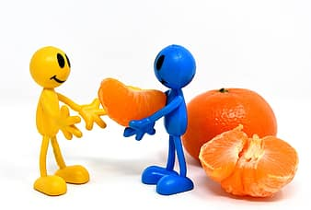
ODGOVORNOST ZA VLASTITO ZDRAVLJE

Slide 2
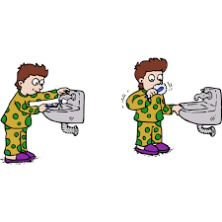


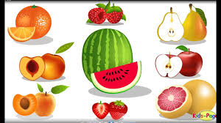
ODGOVORNOST ZA VLASTITO ZDRAVLJE

Slide 3


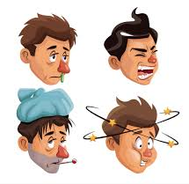
Što misliš?
Tko nam pomaže da očuvamo i unaprijedimo svoje zdravlje?
Što znači živjeti zdravo ?
Koje su posljedice nezdravog načina života?

Slide 4
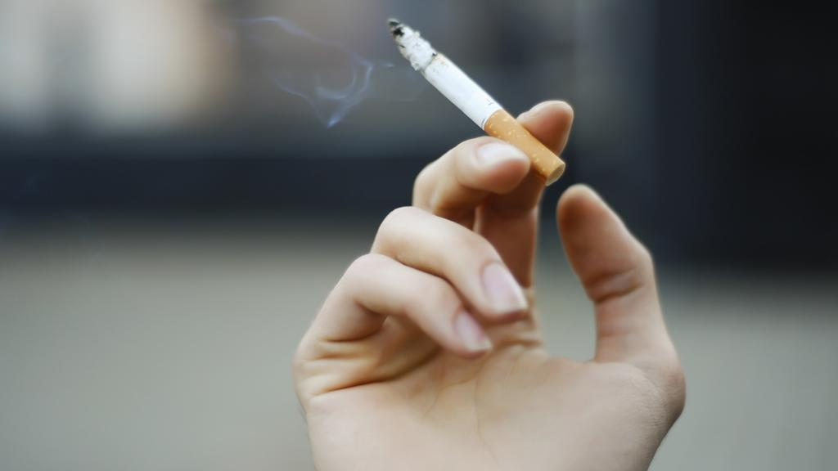
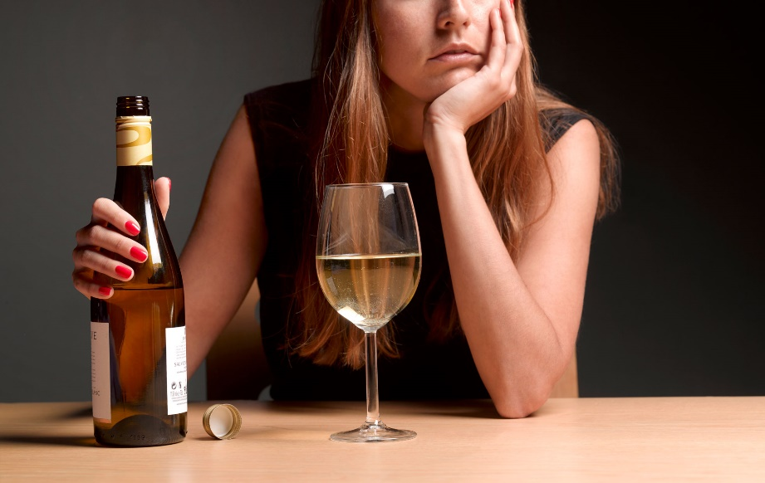
Što misliš?
Zašto ljudi čine ono što šteti njihovu zdravlju?
Tko je najviše odgovoran za zdravlje pojedinca?
Imamo li svi mogućnost izbora ponašanja?

Slide 5
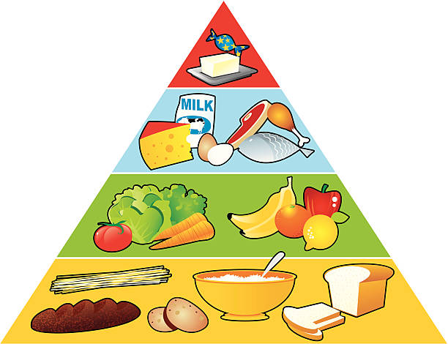
PIRAMIDA ZDRAVE PREHRANE -PRIKAZUJE ČEGA BI TREBALI VIŠE A ČEGA MANJE KONZUMIRATI
MASTI I SLATKIŠI
MLIJEČNI PROIZVODI, MESO I RIBA
POVRĆE I VOĆE
PROIZVODI OD ŽITARICA

Slide 6

Napravi od kartona bedž o zdravlju
Koju poruku želiš poslati svojim bedžom?

